Slide 1
实验三 触发器

Slide 2
一. 实验目的
熟悉并掌握R-S、D、J-K触发器的构成、工作原理和功能测试方法。
学会正确使用触发器集成芯片。
了解不同逻辑功能触发器相互转换的方法。

Slide 3
二. 实验原理
触发器是一种具有记忆功能的二进制存储器件，是构成各种时序电路的基本逻辑单元，在数字系统和计算机中有广泛的应用。
按触发器的逻辑功能分：有RS触发器，D触发器，JK触发器和T触发器。
按触发脉冲的形式来分：有高（低）电平触发、上升（下降）沿触发以及主从触发器的脉冲触发等。

Slide 4
二. 实验原理
触发器的特点：
具有两个稳定的状态（0和1），能存储一位二进制信息
在一定的外加信号作用下可以从一种稳定状态转换成另外一种（1→0或0→1）
一定条件下可以保持一种稳定状态不变（0 或1）

Slide 5
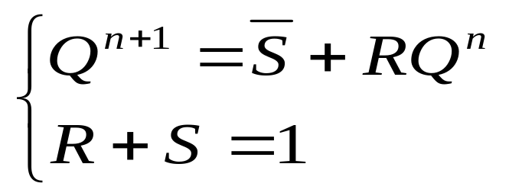
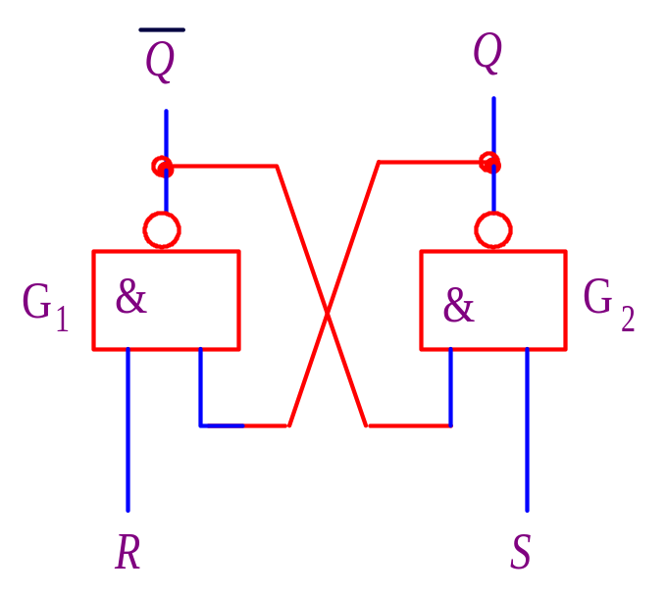
二. 实验原理
3.3.1 基本R-S触发器
  状态方程：
  功能表
R | S | Q^{n+1}
0 | 0 | ϕ (不定)
0 | 1 | 0
1 | 0 | 1
1 | 1 | Q^{n} (保持)

Slide 6
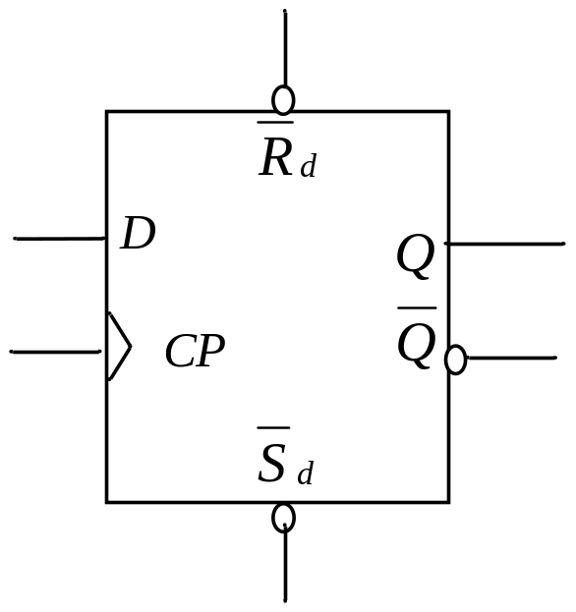
二. 实验原理
3.3.2 D触发器
  状态方程：
  Q^{n+1} =D
  功能表：
上升沿触发
D | Q^{n} | Q^{n+1}
0 | 0 | 0
 | 1
1 | 0 | 1
 | 1

Slide 7
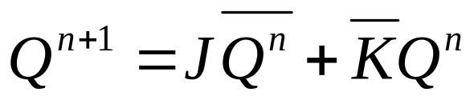
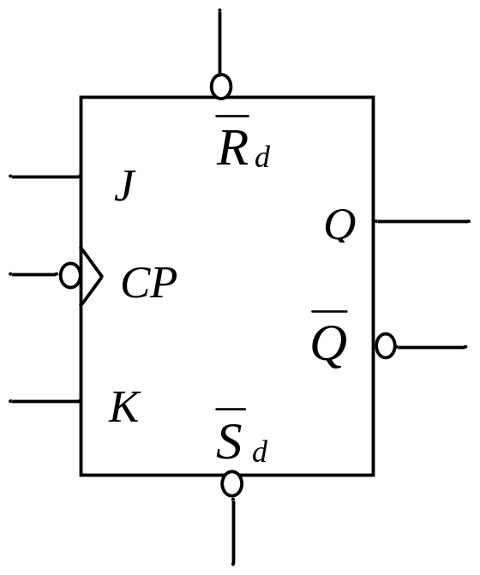

二. 实验原理
3.3.3 J-K触发器
  状态方程
  功能表：
下降沿触发
J | K | Q^{n+1}
0 | 0 | Q^{n}
0 | 1 | 0
1 | 0 | 1
1 | 1

Slide 8
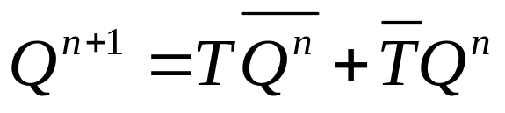
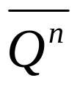
二. 实验原理
3.3.4 T触发器
  状态方程
  功能表：
  当T＝1时，就可得到T’触发器(反转触发器），常用于计数电路中。
T | Q^{n+1}
0 | Q^{n}
1

Slide 9
三. 实验器材
双踪示波器
00芯片（1片） 2输入的4与非门
74芯片（1片） 双D触发器
112芯片（1片） 双J-K触发器

Slide 10
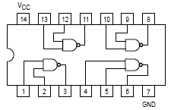
三. 实验器材
74LS00

Slide 11
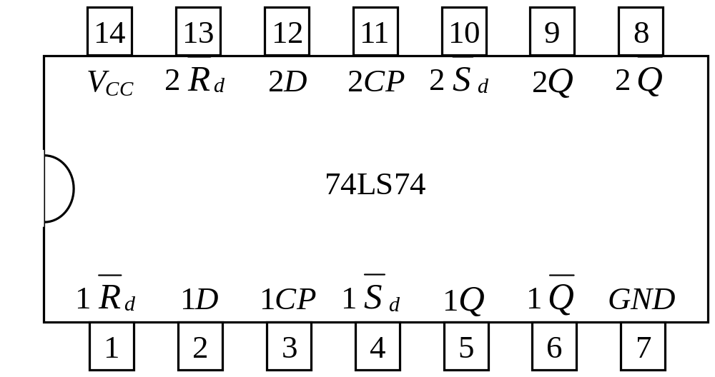
三. 实验器材
74LS74

Slide 12
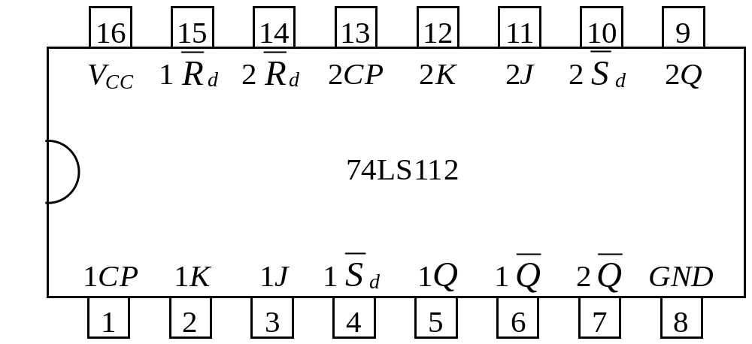
三. 实验器材
74LS112

Slide 13

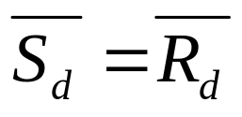
四.实验内容
4.1 基本R-S触发器功能测试（选做）
  找到74LS00，按图3.1接线；
  将电平开关分别置位，记录实验结果（表3.1）；
  令 ＝0，观察输出状态；再令 ＝1，观察输出状态；重复5次，说明“不定”含义。

Slide 14
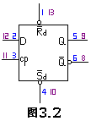
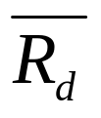


四.实验内容（续）
4.2 D触发器的逻辑功能测试
  找到74LS74按图3.2接线；
  用上升沿点动脉冲CP( )，改变D、 和 的电平，记录输出结果。
  令 =1,将D和 相连,CP加连续脉冲,用双踪示波器观察并记录Q相对于CP的波形.

Slide 15
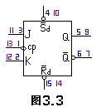
四.实验内容（续）
4.3 负边沿J-K触发器功能测试
  找到74LS112,按图3.3接线；
  用下降沿点动脉冲CP( )，改变J、K、 和 的电平，记录输出结果(表3.3)。
  令J=K=1,CP加连续脉冲,用双踪示波器观察并记录Q~CP的波形,并比较它和DFF的D与 相连时观察到的Q的波形有何异同?

Slide 16
五.注意事项
74LS00和74LS74都是14引脚，14－Vcc，7—地；
74LS112是16引脚，16－Vcc，8－地；

Slide 17
预习
集成计数器

